Slide 1
Communication Model
How Communication Works

Slide 2
במפגש זה...
נכיר את מודלי התקשורת הקיימים.
נכיר פרוטוקולים שונים שמגדירים תעבורה של מידע ברשת.
נכיר את תפקידי השכבות במודלים.
נבחן את התהליך שמידע עובר לפני ואחרי שהוא נשלח ברשת.
נבחן את מבנה חבילת המידה בצורה מעמיקה.

Slide 3
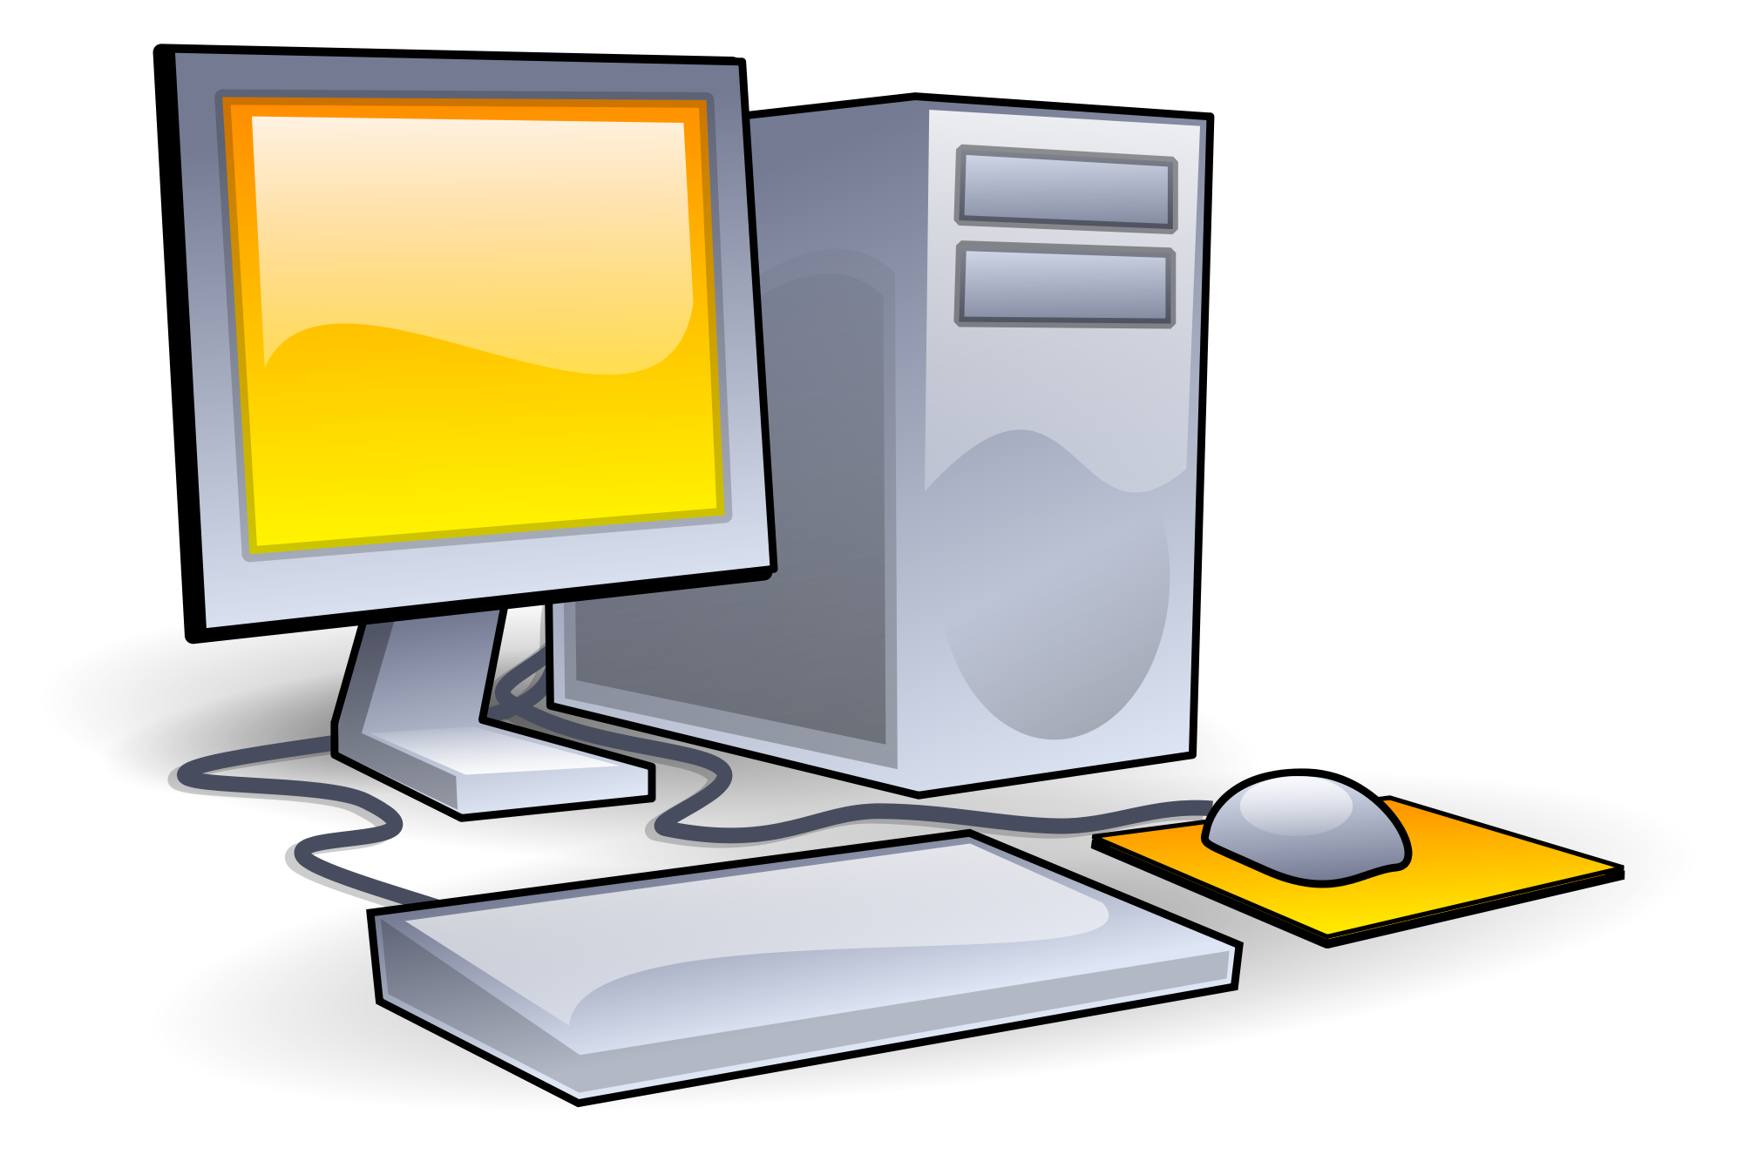

Communication
תקשורת כהגדרה היא תהליך של העברת מסרי מידע ליעד מסויים: בני אדם, בעלי חיים ומחשבים.
העברת/שליחת מידע בין מחשבים עם חיבור פיזי ביניהם. מאוד דומה להעברת מידע בין בני אדם במהלך שיחה. אבל לא מספיק רק החיבור הפיזי, המחשבים כמו בני אדם צריכים לדעת איך לתקשר!
בתקשורת של מחשבים כמו גם אצל בני אדם יש שלושה אלמנטים עיקריים:
מקור-מי שיוזם את תהליך העברת המידע.
יעד/ים-מי שאמור לקבל את המידע.
מדיה-כיצד המידע יעבור בין הצדדים (דיבור, SMS, אותות חשמליים על כבל).
לפני שתקשורת תקינה יכולה להתקיים, יש לבסס חוקים והסכמים מתאימים שיעזרו למשול (לשלוט) בשיחה.
Source
Distention

Slide 4
מדוע אנו זקוקים למודל זה...
בתחילת שנות השמונים חברות וארגונים רבים הבינו כי השימוש ברשת מחשבים טומן בחובו מספר יתרונות:
עבודה משותפת בין מספר משתתפים - לדוגמה עבודה על פרויקט משותף בתוך החברה. נעשה על ידי שמירת העבודה במאגר מידע משותף, בכך מתאפשר למספר משתתפים לערוך את הפרויקט ולעבוד עליו במקביל.
שימוש בתוכנה בקרב מספר משתתפים - ניתן להתקין את התוכנה על שרת משותף ובכך לאפשר למספר משתתפים להשתמש בתוכנה ממקום מרכזי אחד, במקום להתקין את התוכנה בנפרד על כל תחנת עבודה.
שימוש בתוכנות אשר מיועדות לעבודה ברשת - כגון דואר אלקטרוני. מאפשר תקשורת מהירה יותר בין חברי הרשת.
יכולת אחסון וגיבוי מהיר יותר של נתונים.
הדבר הוביל להקמתן של רשתות חדשות רבות ולהתפתחותן המואצת של הרשתות הקיימות. עם התפשטותן של הרשתות השונות החלו מתגלות בעיות תאימות, שכן רשתות רבות נבנו לפי טכנולוגיות ומפרטים בלתי תואמים, כך שככל שהפיתוח הואץ, כך קטנה יכולתן של רשתות בבעלות ספקים שונים לתקשר ביניהן. בעקבות הקשיים, עלתה הקריאה לקביעתו של תקן משותף, לפיו יבנו הרשתות של הספקים השונים. את התקן פרסם ארגון התקינה הבינלאומי ב־1984 כמסמך הנקרא X.200. התקן עודכן בשנת 1994, וזוהי המהדורה שבתוקף כיום.

Slide 5
מהו מודל ה-TCP\IP...
TCP/IP היא חבילת פרוטוקולי תקשורת שעליה מושתתת רשת האינטרנט, ושם למודל שכבתי המתאר תקשורת ברשתות מחשבים. חבילת פרוטוקולים זו ידועה בעיקר כמודל 4 השכבות, על ארבע השכבות שיש בה.
TCP/IP הוא תקן המהווה משפחה של הפרוטוקולים הבסיסיים של רשת האינטרנט. עם זאת, משפחת פרוטוקולים זו יכולה לשמש גם לתקשורת של רשת פרטית ומהווה הבסיס לרשתות פרטיות רבות. TCP/IP מאפשר יצירת קשר בין רשתות רבות ושונות, ללא תלות במבנה הרשת ובטכנולוגיה שעומדת בבסיסה. הפרוטוקולים המרכיבים את TCP/IP מאפשרים לעשות זאת, ובכך ליצור רשת של רשתות. IP הוא פרוטוקול האינטרנט. האינטרנט הוא המקרה הבולט ביותר של קישור בין רשתות. קיימים גם פרוטוקולים אחרים של "רשתות של רשתות", אבל TCP/IP הוא הנפוץ והשימושי ביותר. הסיבה העיקרית לכך היא תפוצתו של פרוטוקול ה-IP, שבין השאר עומד בבסיסה של רשת האינטרנט. פרוטוקול IP מאפשר קישור בין רשתות מסביב לעולם, ולמעשה מאפשר תקשורת כלל עולמית.

Slide 6
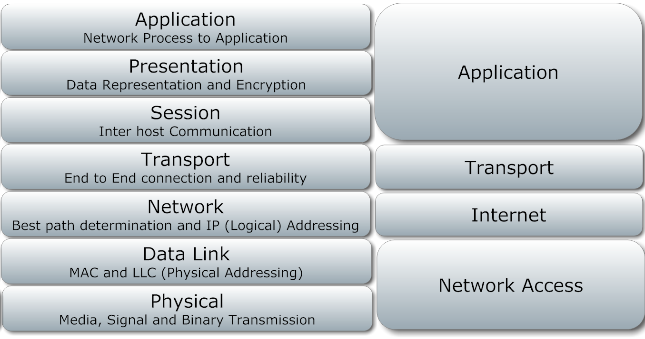
מודל ה-OSI ומודל ה-TCP\IP....
OSI model
TCP\IP Model

Slide 7
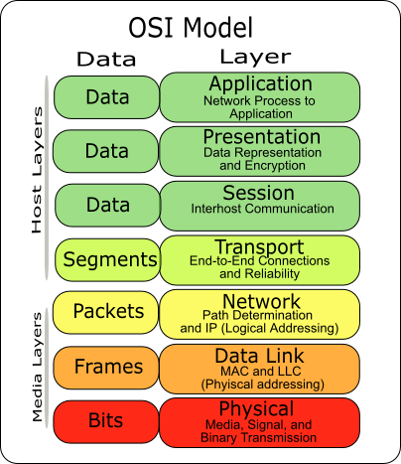
המודל ותפקידי השכבות....

Slide 8

שכבת היישום (Application)
תפקיד: השכבה ממונה על אספקת שירותי הרשת לתוכנות בהן משתמשים, משתמשי הקצה. היא זו הקובעת את סוג התקשורת בין מחשבים. למשל, היא קובעת האם מדובר בתקשורת "שרת-לקוח" (Client-Server) שבה מחשב אחד (השרת) מספק נתונים לאחר (הלקוח) - כמו בגלישה באינטרנט, או שמדובר בתקשורת "קצה לקצה" (Peer To Peer), שבה כל אחד מהמחשבים הוא גם שרת וגם לקוח - כמו ברשתות שיתוף קבצים.
פרוטוקולים: HTTP, HTTPS, DHCP, DNS, FTP, TFTP, SMTP, POP3, IMAP ועוד רבים...
דוגמה: דפדפן האינטרנט.

Slide 9


שכבת הייצוג (Presentation)
תפקיד: שכבה זו אחראית על קידוד המידע של המשתמש למידע שמחשב יוכל לשלוח על גבי הרשת, כלומר ביטים. תפקיד נוסף של שכבה זו היא לוודא ששני התקני הרשת מדברים באותה שפה, כלומר באותה צורת קידוד. תפקידה מבוצע ב-3 אופנים:
קידוד הנתונים.
דחיסת הנתונים.
הצפנת הנתונים.
פרוטוקולים: ASCII, SSL , Unicode.
דוגמה: הצפנת פרטים אישיים בקנייה ברשת.

Slide 10
שכבת השיחה (Session)
תפקיד: השכבה אחראית על יצירת, ניהול, וסגירת שיחות בין התוכניות הפועלות בשני רכיבי הקצה של רשת המחשבים. היא משמשת את שכבת הייצוג ומשתמשת בשכבת התעבורה על מנת להעביר נתונים על גבי הרשת. השיחות (Sessions) מתקיימות באחד משני האופנים תלוי ברשת:
Two way simultaneous-בשיחות אלו שני הצדדים יכולים לשלוח מידע במקביל, וכל אחד מהם יטפל במידע כאשר הוא מגיע אליו.
Two way alternate-בשיחות אלו בכל רגע נתון יש צד אחד ששולח נתונים וצד אחד שמקבל אותם.
פרוטוקולים: PPTP, SSH, ASP.
דוגמה: Full-Duplex ו-Half-Duplex.

Slide 11
שכבת התעבורה (Transport)
תפקיד: שכבה זו היא אחראית בגדול על ניהול התקשורת, אמינות החיבור, ואמינות הנתונים. באופן יותר מעמיק בשכבה זו מועברים הנתונים היא אחראית בפני התקני התקשורת ה"משוחחים" בניהם על אחזקת השירות ומשלוח ההודעות המתאימות (גם במקרים בהם חלק מן המשאבים הדרושים לכך אינם זמינים). השכבה יודעת לרבב (Multiplex) את הנתונים השונים (ממגוון יישומים) על גבי אפיק אחד ולחבר את הנתונים שוב בהתקן היעד. השכבה מספקת בקרת זרימה (Flow Control) על נתונים שמעבר לגודל המקסימלי של חבילת מידע (Frame).כדי למנוע עומס ברשת וצפיפות בצמתים מרכזיים, מחלקת שכבת התעבורה את הנתונים לקטעים (Segments).
פרוטוקולים: TCP, UDP.
דוגמה: שליחת מייל ווידוא הגעה,
צפייה בסרטונים בזמן אמת.

Slide 12

שכבת הרשת (Network)
תפקיד: שכבת הרשת מטפלת בניתוב הנתונים בין שני התקני רשת. שכבה זו מספקת את כל הכתובות הנדרשות, כדי שהנתונים יוכלו להגיע ליעדם בעת חיבור ושליחת נתונים בין שני רכיבי קצה. ועוזרת לנתונים לעבור מספר רכיבי רשת בדרכם מהמקור אל היעד. בנוסף שכבה זו מבצעת את כל ההחלטות בנוגע לדרך שבה יעבור המידע אל היעד (הדרך הקצרה ביותר) ע"פ שיקולים שונים: מהירות, זמינות ויעילות.
פרוטוקולים: IPv4, IPv6, ICMPv4, ICMPv6.
דוגמה: Ping.
נתב (Router) פועל בשכבה זו.

Slide 13
שכבת הקו (Data Link)
תפקיד: השכבה מפעילה ומנהלת את הקשר הפיזי בין שני התקני רשת שכנים הקרובים זה לזה בקשר פיזי מקומי. את הפעולות היא מבצעת תוך כדי הפעלת פרוטוקולי גילוי ותיקון שגיאות במהלך העברת הנתונים (Frames) כולל מנגנוני בדיקה (FCS). השכבה מבטיחה כי הנתונים העוברים בה יהיו "שקופים" ולא ישתנו תוך כדי המעבר בה. אם נמצאה שגיאה בעת עברת הנתונים – דואגת שכבת הקו לבקש שידור נוסף. חשוב-השכבה איננה עוסקת בבעיות ניתוב. שכבת הקו מחולקת ל-2 תתי-שכבות:
Logical Link Control(LLC)
Media access Control(MAC)
פרוטוקולים: Ethernet, IEEE 802.11 (Wi-fi), Token Ring.
דוגמה: הדרייבר של כרטיס הרשת.
כרטיס רשת ומתג (Switch) פועלים בשכבה זו.

Slide 14
השכבה הפיזית (Physical)
תפקיד: שכבה זו היא היחידה שבאה במגע עם התווך הפיזי, והיא אחראית על האופן בו הנתונים הבינאריים יומרו לנתונים אשר יוכלו להישלח על גבי התווך הפיזי. כלומר לאותות חשמליים, פולסים של אור, או גלי רדיו. שכבה זו יודעת באיזו צורה לקודד את המידע על פי התווך הפיזי ורכיב היעד, ברמת המאפיינים המכניים של ממשק התקשורת.
פרוטוקולים: E1, DSL, 10Base-T
דוגמה: המרת הביטים לאותות חשמליים שעוברים על גבי כבל ה-Ethernet.
רכזת (Hub) פועל בשכבה זו.

Slide 15
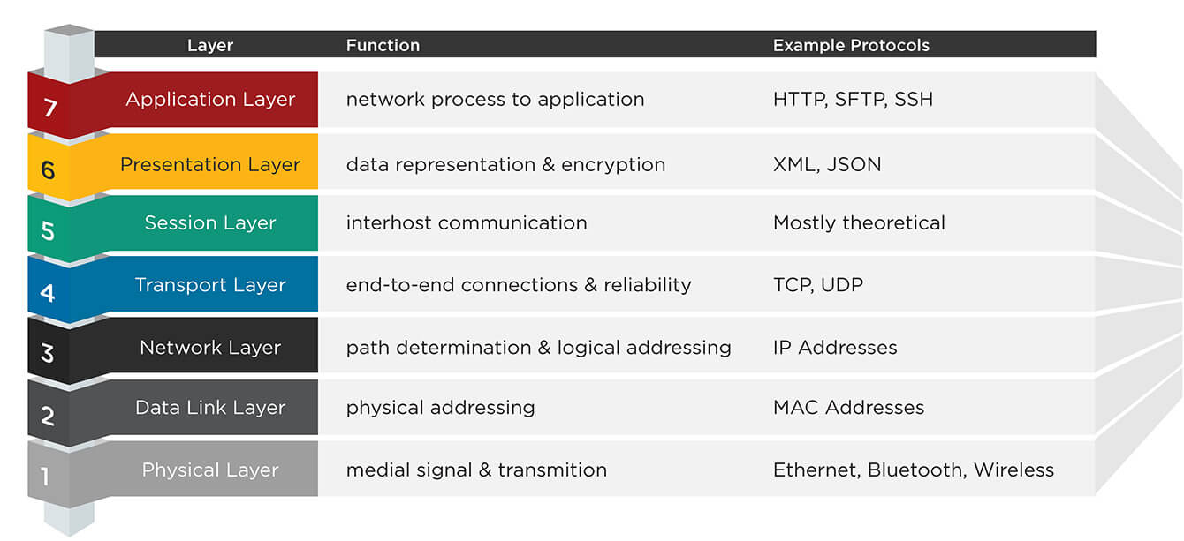
סיכום...
משפט המקל על זכירת השכבות הוא: All People Seem To Need Data Processing

Slide 16


Encapsulation
And Decapsulation

Slide 17

Key Words
מושגים בתהליך ה- Encapsulation שכדי לזכור:
Payload-תוכן חבילת המידע. לדוגמה אימייל, תמונה.
Protocol-הוא נוהל לתקשורת. כלומר, אוסף של כללים המגדירים את אופן בקשת וקבלת נתונים במערכת תקשורת מסוימת וכולל כללים לייצוג המידע, איתות, אימות, ותיקון שגיאות לצורך העברת המידע בערוץ תקשורת.
Header-המידע (לדוג' כתובות לוגיות של מקור ויעד) שפרוטוקול מצרף ומוסיף לחבילת המידע.
Trailer-חלק זה נוסף לחבילת המידע בשכבת ה-Data Link וחותם אותה לפני שליחה על גבי הרשת. ה-Trailer מכיל דבר הנקרא FCS, רכיבי הרשת השונים משתמשים ב-FCS לוודא את תקינות חבילת המידע.
Layer-שכבה, לכל שכבה במודל התקשורת יש תפקיד. תפקידה של השכבה נעשה על ידי הפרוטוקולים השונים שפועלים באותה שכבה. לדוגמה-שכבה 3 אחראית על ניתוב, משום שפרוטוקול IP פועל בה.
Protocol data unit (PDU)-מושג שמתאר את כל חבילת המידע. זאת אומרת ה-Payload וה-Headers.

Slide 18
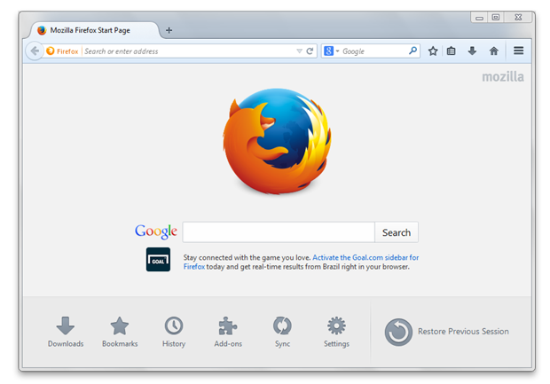
The Encapsulation Process
Layer 7 - Application
תהליך האינקפסולציה מתחיל בשכבה העליונה ביותר (7), משום ששכבה זו הכי קרובה למשתמש ובעצם זו שנמצאת בממשק עימו. בשכבה זו פועלים הפרוטוקולים (HTTP, DNS) והתוכנות שיוזמות וקובעות איזה תהליך העברת מידע, יחיל כשהמחשב או המשתמש ידרשו.
לצורך הדוגמה, נדמה שליחת דף אינטרנט בין לקוח בנק לשרת הבנק.
Web Page
DATA

Slide 19
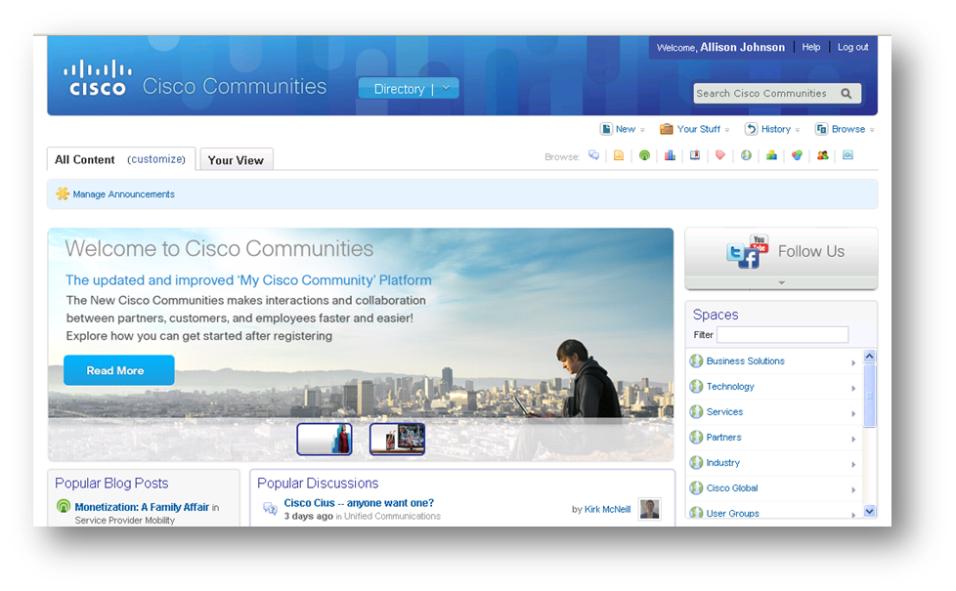
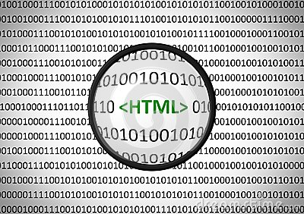
Layer 6 - Presentation
בשכבה זו, המידע מקודד לפורמט מוכר, כך שבכל מקרה, היעד יזהה את סוג המידע (פורמט). לכן דף האינטרנט יקודד לפורמט HTML. במידה ויש צורך שכבה זו גם דחוס את המידע ותצפין (Encryption) אותו.
Encoding
DATA
10101001110101

Slide 20
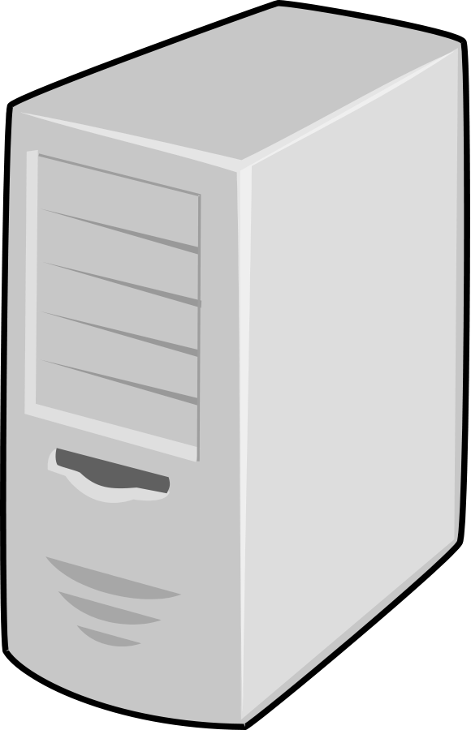
Layer 5 - Session
שכבה זו אחראית על תחזוקת השיחה בין רכיבי הקצה והאופן בו תתבצע החלפת חבילות המידע. זאת אומרת אם השיחה בין הלקוח (Client) והשרת (Server) תתבצע ב-Full Duplex או Half-Duplex. שכבה זו אחראית בנוסף, על חידוש השיחה במידה ונותק הקשר.
Session
Client
Server

Slide 21
Layer 4 - Transport
שכבה זו, אחראית על שליחת המידע ושלמותו במידה וקיים הצורך. שני פרוטוקולים לשליחת מידע פועלים בשכבה זו, TCP ו-UDP. הפרוטוקול או התוכנה בשכבה העליונה (7) "בוחרים" באיזה פרוטוקול להשתמש בהתאם לצרכיהם. שכבה זו גם מחלקת את המידע לחלקים על פי התקן (1500 Bytes) במידע וחבילת המידע הכוללת חורגת מהתקן. בדוגמה שלנו, ל-HTTP חשוב שלמות המידע, לכן הוא משתמש בשרותיו של TCP להעברת הנתונים.
פרוטוקול TCP מוסיף Header לחבילת המידע. Header זה כולל בין ההיתר מספרי פורטים של המקור והיעד ומידע נוסף שיעזור לפרוטוקול ולרכיבי הקצה לבצע חילוף נתונים תקין.
חבילת המידע בתוספת Header שכבה 4 נקראת Segment.
DATA
Segment 1/3
Src: 60121 Dst: 80
Segment 2/3
Src: 60121 Dst: 80
Segment 1/3
Segment 2/3
Segment 3/3
Segment 3/3
Src: 60121 Dst: 80

Slide 22
Layer 3 - Network
שכבה זו, אחראית על ניתוב חבילות המידע על גבי הרשת מקצה לקצה (End-to End). בשכבה זו פועל הפרוטוקול IP (גרסה 4 ו-6).
פרוטוקול ה-IP מוסיף Header אל ה-Segment. Header זה מכיל בין ההיתר את הכתובות הלוגיות של היעד והמקור.
Segment בתוספת IP Header נקרא Packet.
Segment 1/3
Src: 60121 Dst: 80
Src: 192.168.0.1 Dst: 80.30.2.1
Segment 2/3
Src: 60121 Dst: 80
Src: 192.168.0.1 Dst: 80.30.2.1
Segment 3/3
Src: 60121 Dst: 80
Src: 192.168.0.1 Dst: 80.30.2.1

Slide 23
Layer 2 – Data Link
מנהלת ומנתבת את חבילות המידע בין התקני רשת שכנים הקרובים זה לזה. זאת אומרת רכיבי קצה שמחברים בקשר פיזי, במילים אחרות LAN.
בשכבה זו, פועלים בעיקר הפרוטוקולים Ethernet (רשת קווית) ו-IEEE 802.11 (רשת אל-חוטית). הפרוטוקול נבחר בהתאם לסוג המדיה. בשכבה זו סוגרים את חבילת המידע לפני שליחה, הפעם Header ו-Trailer נוספים לחבילת המידע, ה-Header מכיל את הכתובות הפיזיות של המקור והיעד. וה-Trailer מכיל את ה-FCS, ערך שעל פיו ניתן לבדוק את תקינות החבילה.
Packet בתוספת Header ו-Trailer נקראת Frame.
Header
Trailer
Src: 00:11:F1:55:22:BB Dst: 00:22:BB:11:22:06
Segment 1/3
Src: 60121 Dst: 80
Src: 192.168.0.1 Dst: 80.30.2.1
FCS
Src: 00:11:F1:55:22:BB Dst: 00:22:BB:11:22:06
Segment 2/3
Src: 60121 Dst: 80
Src: 192.168.0.1 Dst: 80.30.2.1
FCS
Src: 00:11:F1:55:22:BB Dst: 00:22:BB:11:22:06
Segment 3/3
Src: 60121 Dst: 80
Src: 192.168.0.1 Dst: 80.30.2.1
FCS

Slide 24
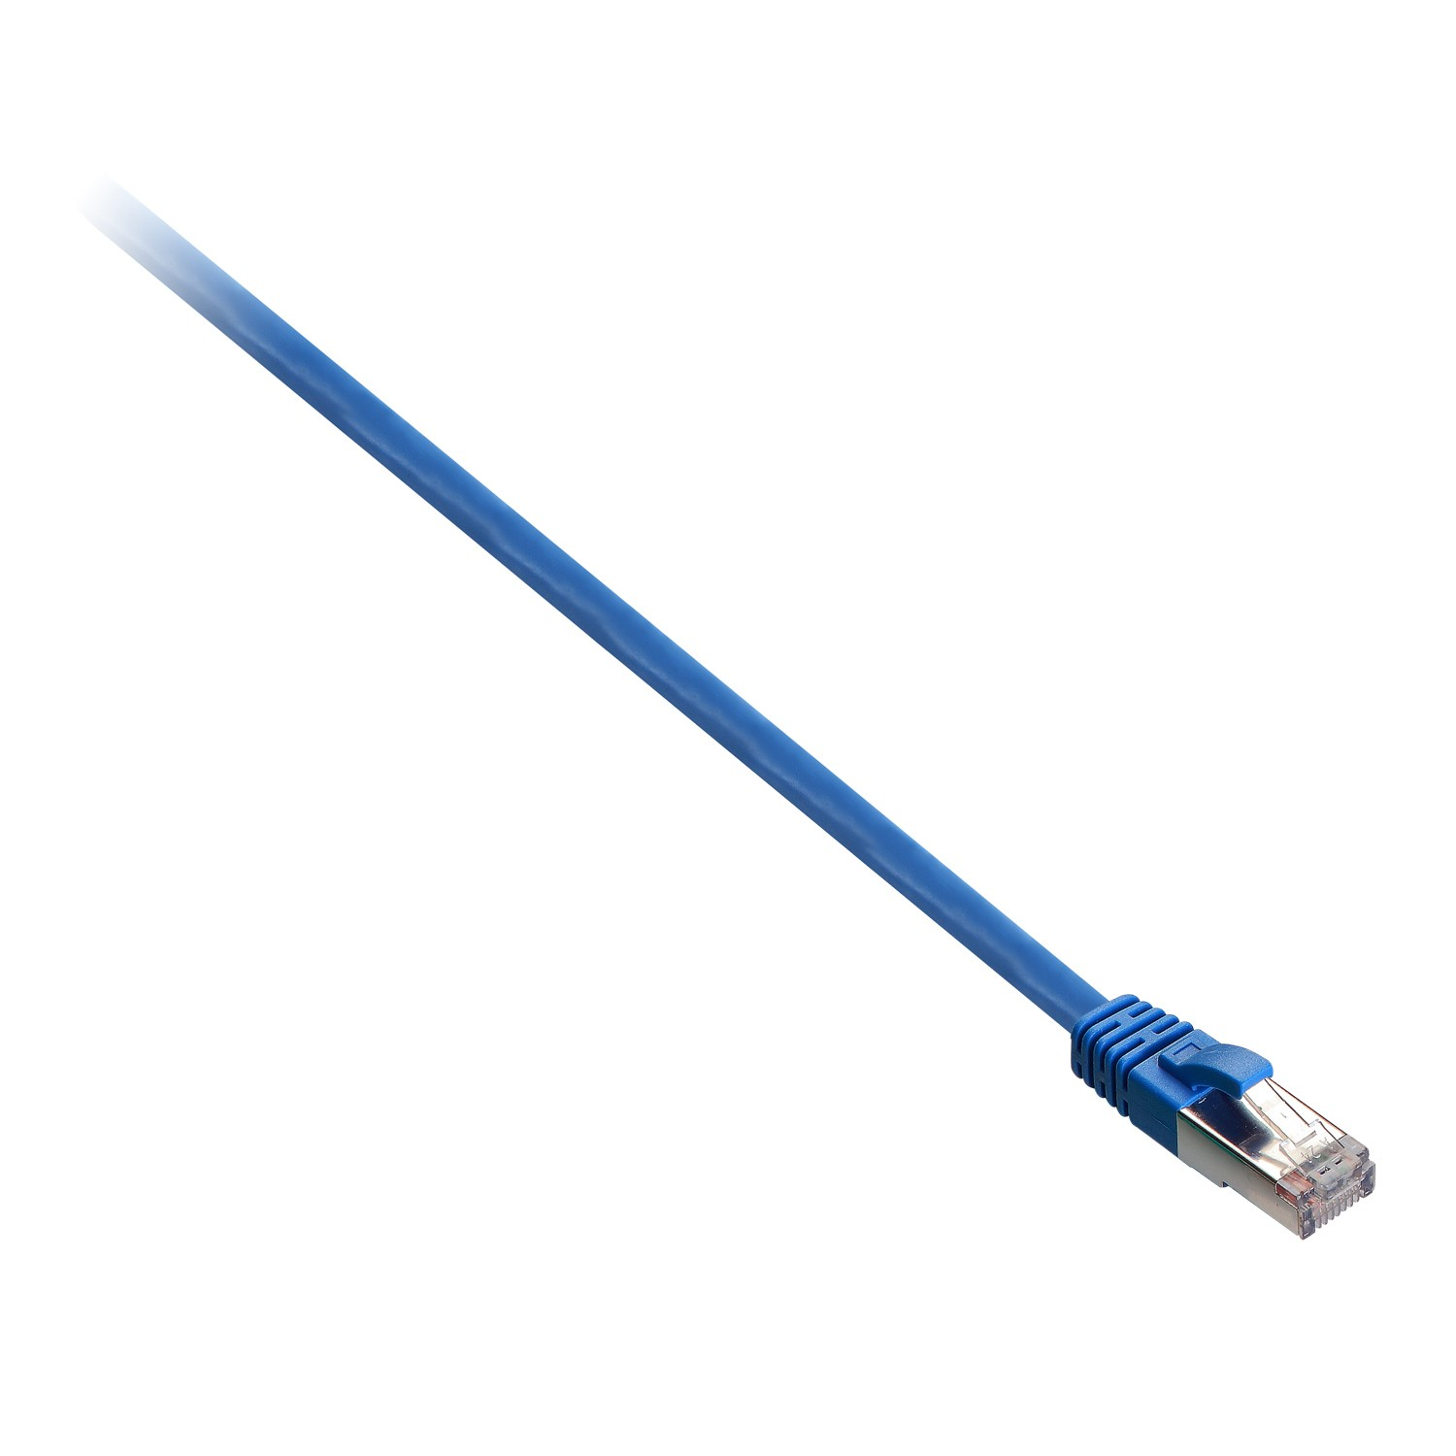
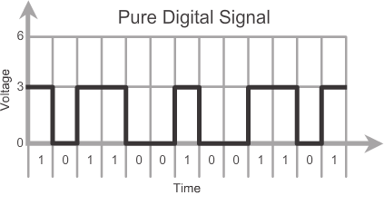
Layer 1 - Physical
שכבה זו היא היחידה שבאה במגע עם התווך הפיזי, והיא אחראית על האופן בו הנתונים הבינאריים יומרו לנתונים אשר יוכלו להישלח על גבי התווך הפיזי. כלומר לאותות חשמליים, פולסים של אור, או גלי רדיו. שכבה זו יודעת באיזו צורה לקודד את המידע על פי התווך הפיזי ורכיב היעד
לצורך הדוגמה אנו משתמשים בכבל רשת סטנדרטי.
ה-Frame למעשה בצורתו המקורית הוא בינארי (0,1), אותם שורות בינאריות מקודדות ומשודרות בצורה של אותות חשמליים על ידי כרטיס הרשת אל כבל הרשת.
Src: 00:11:F1:55:22:BB Dst: 00:22:BB:11:22:06
Segment 1/3
Src: 60121 Dst: 80
Src: 192.168.0.1 Dst: 80.30.2.1
FCS
קידוד
10011101011100011111010001111000111100011010100111001111100011101010
שידור

Slide 25
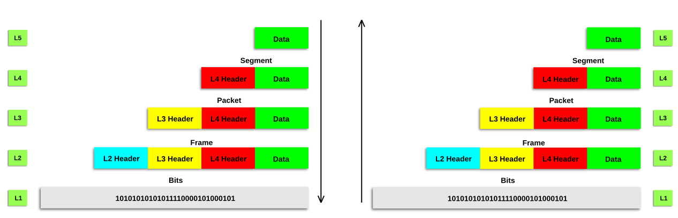
התמונה הגדולה...
שליחת וקבלת מידע במודל.

Slide 26
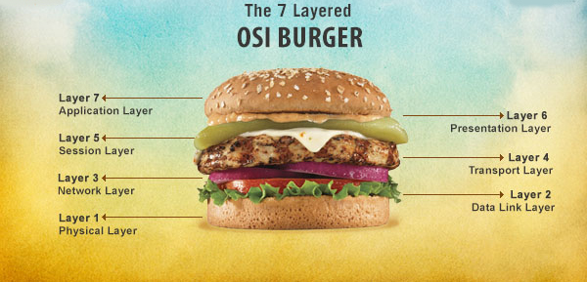
לקינוח...

